Slide 1

SISTEMAS EMBEBIDOS
Grado en Ingeniería Robótica

Slide 2
Contenidos
Introducción a los sistemas embebidos
Arquitectura de los sistemas embebidos
Protocolos de comunicación
Microprocesadores y microcontroladores
Seguridad en sistemas embebidos
Arquitectura de microservicios
Contenedores en sistemas embebidos

Slide 3
Prácticas
Práctica 1: Paradigma de Internet de las Cosas
Búsqueda de información y proyectos interesantes
Práctica 2: Arduino, instalación y puesta en marcha
Puesta en marcha del MCU Arduino nano
Codificar los primeros ejemplos de programa
Obtener información de sensores
Práctica 3: Conectividad MQTT y Cloud
Conectar el MCU a diferentes servicios en la nube
Práctica 4: Práctica Grupal – Proyectos
Práctica grupal, grupos de 3 personas
Diferentes propuestas ofrecidas o elegidas por los alumnos

Slide 4
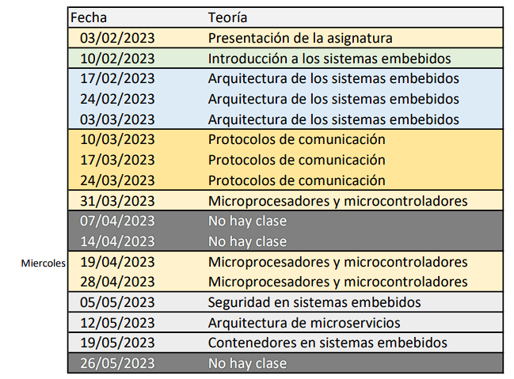
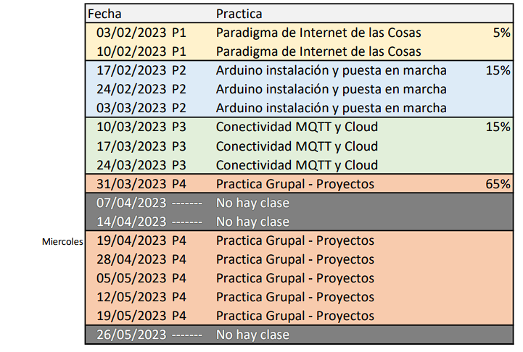
Planificación

Slide 5
Actividades
Clase de teoría.
Viernes de 09:00 a 11:00 (A3/INF1) AULA INFORMÁTICA 1 - PLANTA BAJA - AULARIO III
https://cvnet.cpd.ua.es/FichaAula/es/Aula/Ver/0042PB002
Clase de prácticas
Viernes de 11:00 a 13:00 (A3/INF1) AULA INFORMÁTICA 1 - PLANTA BAJA - AULARIO III
https://cvnet.cpd.ua.es/FichaAula/es/Aula/Ver/0042PB002
Evaluación:
Nota = nota de prácticas = (nota 1 * 5%) + (nota 2 * 15%) + (nota 3 * 15) + (nota 4 * 65%)

Slide 6
Asistencia
Asistencia:
La asistencia a las clases prácticas son obligatorias.
Mas del 20% de faltas injustificadas supone un suspenso.

Slide 7
Tutorías
Tutorías escritas a manuel.platero@ua.es o mediante campus virtual
Horario de tutorías presenciales, consultar por email primero.
Miércoles de 9:00 a 13:00
Viernes de 13:00 a 15:00

